Slide 1
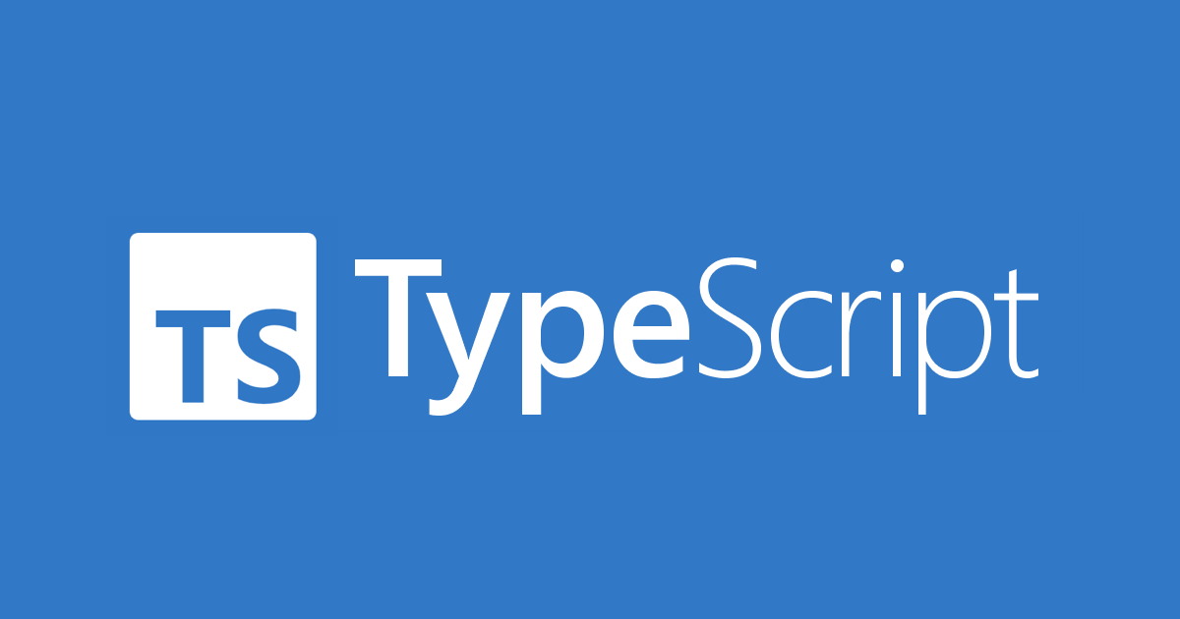

Slide 2


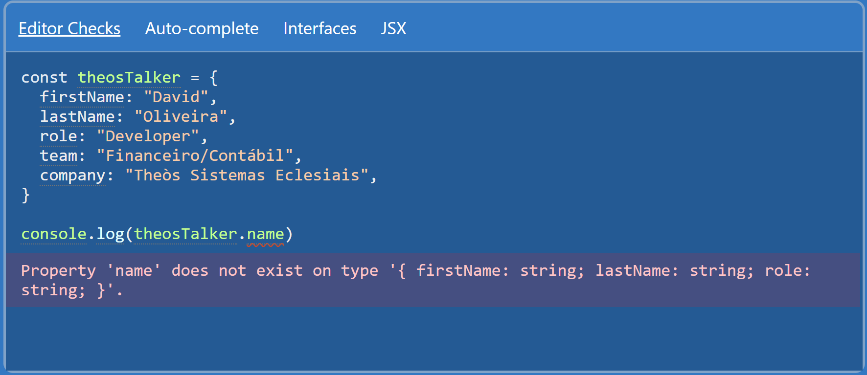
Em Pt
> npm theosTalk TypeScript_

Slide 3
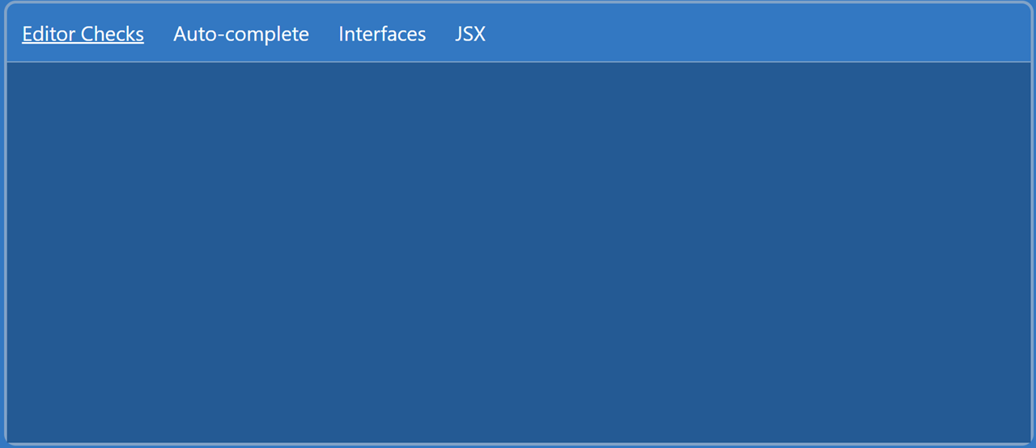

Em Pt
JAVA
JAVA EVERYWHERE
> npm Java em todos os lugares /?_
Notes:
* Java em todos os lugares:
- Antes todo mundo dizia que JAVA vai dominar o mundo. Vai ser java em tudo o que é canto. Vai ter java na geladeira, no microondas, no back, no front.
- Então fizeram varias tentativas para estar colocando em todos os lugares, ja que a ideia dele (do java), quando ele foi desenvolvido, era para estar em todas as plataformas em todos os lugares.

Slide 4

Em Pt
>JavaScript
> npm JavaScript em todos os lugares_
Notes:
- Até que acertaram, de certa forma, só esqueceram do SCRIPT, e na realidade hoje, o javascript realmente esta em todos os lugares
- Agente pode estar trabalhando com IONIC (framework open source para desenvolvimento de aplicativos móveis) para estar trabalhando e desenvolvendo com nossos aplicativos mobile com javascript/typescript
- Agente pode estar trabalhando com IOT (framework for the Internet of Things) para estar trabalhando com arduino e javascript/typescript
- No Back-end com Nodejs (ou Deno)
- Então podemos estar trabalhando com javascript de fato em todas as plataformas e em todos os lugares.

Slide 5








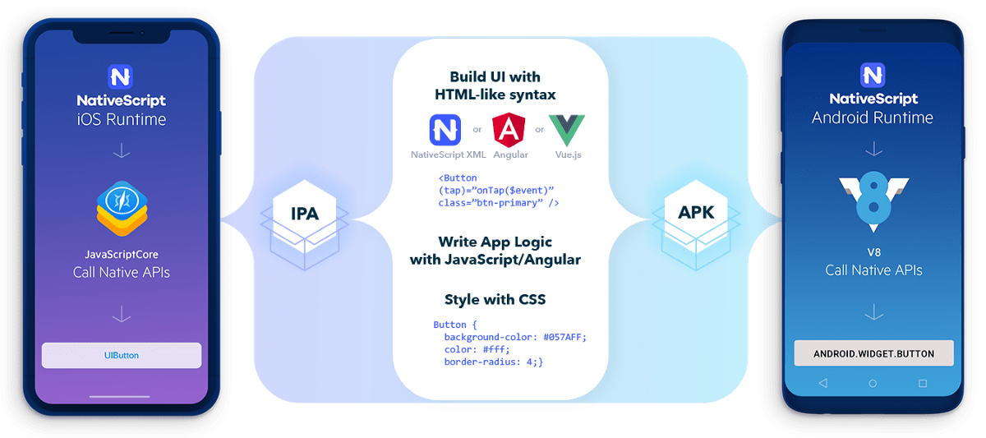
Em Pt
> npm Onde /?_

Slide 6
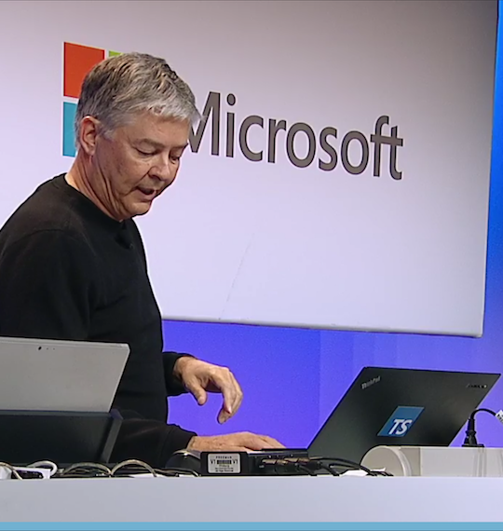
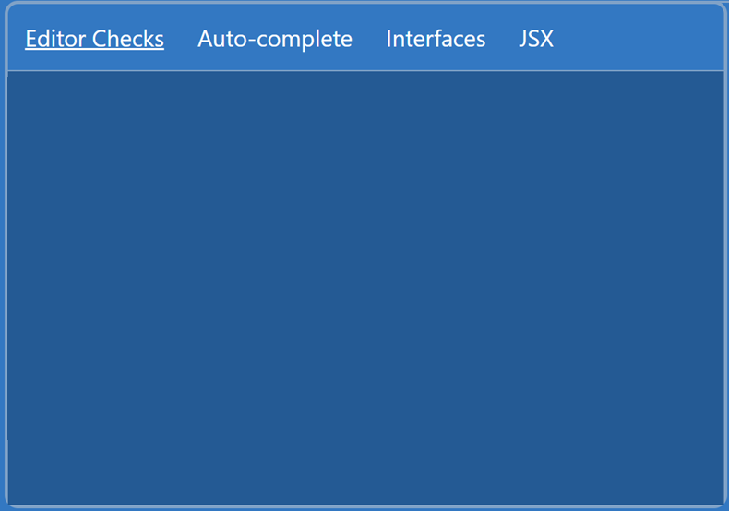
Em Pt
Anders Hejlsberg
Import theosTalk from ‘TheosTalk‘’
const theosTalk = TheosTalk();
theosTalk.getAndersTimeLine(‘’/’’, function (res) {
res.add({year: ‘1989‘, name: ‘Turbo Pascal OOP‘});
res.add({year: ‘1995‘, name: ‘Borland Delphi‘});
res.add({year: ‘2000‘, name: ‘C#‘});
res.add({year: ‘2012‘, name: ‘TypeScript‘});
})
> npm Anders Hejlsberg /?_
Notes:
* Anders Hejlsberg
- O typescript foi desenvolvido pelo time do Anders Hejlsberg, Anders Hejlsberg, arquiteto da linguagem C# e criador das linguagens Delphi e Turbo Pascal, foi quem trabalhou no desenvolvimento do TypeScript.
- Então que ja teve contato com C#, ou de uma linguagem tipadas, de orientação a objeto... ele aproveitou todos os conceitos de classes, de interfaces, de tipagem para agente estar podendo desenvolver com typescript
- No curso de "Introdução ao TypeScript" (https://youtu.be/eafDBaLHQCw t=1:47) do Microsoft MVP Thiago Adriano, arquiteto de software da TV Bandeirantes, que tem um backgroud em C#, e nos ultimos dois anos trabalhando forte na migração para typescript e angular, relatou que a migração foi "bem simples e bem tranquila".

Slide 7
Em Pt
unknown
undefined
void
any
null
boolean
number
bigint
string
symbol
object
Number
enum
string
enum
unique
symbol
array
function
never
tuple
constructor
npm Diagram Type /?_

Slide 8
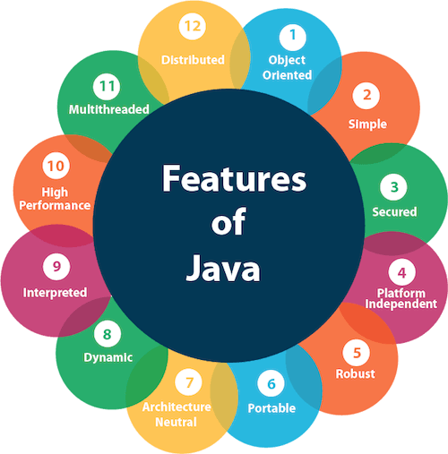

Em Pt
npm oop_

Slide 9
Em Pt
> npm Transpilling_
Notes:
* Transpiling
- Toda linguagem possui uma convenção, é a convenção que diz o que a linguagem pode fazer e como ela faz.
- O javascript é baseado numa convenção chamada ECMAScript, a versão mais popular é a versão ECMAScript5, ela é popular porque todo browser entende.
- Se escrevermos em javascript utilizando os recursos do ECMAScript5, vc vai rodar tranquilamente no browser sem ter que fazer nenhum processo para gerar uma compilação e ai sim entregar a sua aplicação para rodar no browser
- então o que falamos o que falamos até agora é que voce pode utilizar javascript compativel com a versão ECMAScript5
- Outra versão popular é ECMAScript6 (tambem conhecida como ECMAScript 2015), falando ainda de javascript, mas com novas funcionalidades, essa versão ela da ainda mais poderes ao javascript, mas talvez haja a necessidade de transpilar o seu codigo, porque? porque muitos browsers trabalham bem com ECMAScript6, mas se clientes pegarmos versões mais antigas de defasadas ele não interprete o ECMAScript6 naturalmente.
- Então para que ele interprete a versão 6 do ECMAScript, vc tem que transpilar o seu codigo, ou seja, na hora de entregar o seu codigo escrito ECMAScript6, vc compila esse codigo e ele vai gerar um codigo javascript compativel com a versão do ECMAScript5, isso chamamos de transpilar.
- Transpilar é transformar uma coisa em outra compativel, bacana?
- Quando agente desenvolve com typescript (que é o queridão de todos) em nosso projeto tem um tsconfig.json e nele fica as configurações de qual é a versão do ECMAScript que os nossos arquivos transpilados serão gerados, diretorios de output, libs... e demais de transpilação do typescript.
- Não há demanda e nem processamento extra.

Slide 10
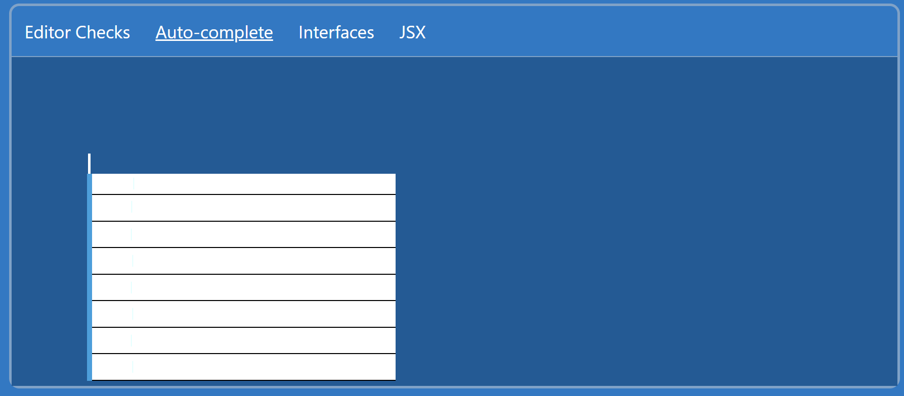
Em Pt
Import theosTalk from ‘’TheosTalk’’
const typeScript = TypeScript();
typeScript.getDefinition(‘’/’’, function (result) {
result.
})
Desenvolvido pela Microsoft
Parceria entre Google e Microsoft
Criada por Anders Hejlsberg
SuperSet de JavaScript
Fortemente Tipado, estática opcional
Baseado em OOP
Precisa Transpilar <div hidden>será?</div>
Open Source
> npm typeScript /?_
Notes:
* O que é?
- Superset -> Conjunto de funcionalidades que encapsulam o javascript, mas escreve o javascript de uma forma mais bonita.
- Desenvolvido pela Microsoft TypeScript é um superconjunto (superset) de JavaScript que possui tipagem opcional e compila para JavaScript.
- TypeScript esta entre as top 3 como linguagem “mais amada” considerada pela comunidade, de acordo com uma pesquisa conduzida pelo site Stack Overflow desde i ano do seu lançamento. Rapidamente o TypeScript alcançou a 5ª posição de pull-request do GitHub para o terceiro trimestre de 2020, acima de C++, Ruby, PHP C# e C.
- Sou obrigado a tipar tudo? Não é obrigado, pois, usamos o conceito de tipagem fraca e muitas tipagens do código podem ser resolvidas por Inferência de tipo, mas usar TypeScript e não usufruir dos tipos usando a opção não estrita (a não ser que esteja num processo de migração) é como trair sua namorada.
- Não vai substituir o javascript, mas vai tornar o codigo mais legivel e mais organizado (ref [Casa do Código] Lançamento do livro: Guia prático de TypeScript t=21:19) e é gerar um codigo javascript validado.

Slide 11
Em Pt
> npm theosTalk TypeScript_

Slide 12
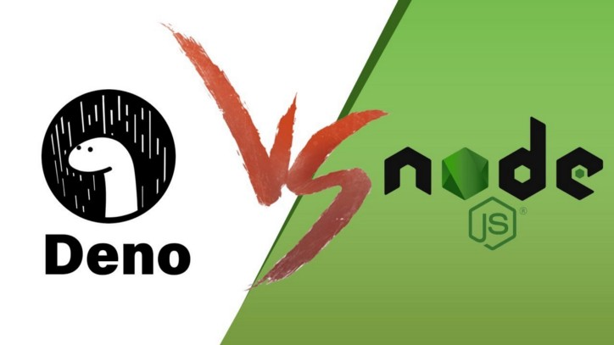
Em Pt
> npm Ryan Dahl Deno_
Notes:
- Deno! O novo runtime JavaScript para o V8 engine chegou dividindo opiniões. Ryan Dahl, o mesmo criador do Node.js colocou a mão no código e trouxe o que prometeu, um runtime com tudo aquilo que ele se arrependia de ter feito no Node.js. O Typecript no Deno tem o FIRST-CLASS SUPPORT, ou seja, não precisa de um compilador a parte para o typescript, isso é feito automaticamente pelo próprio runtime. O packet manager era um dos maiores arrependimentos

Slide 13
Em Pt
Import theosTalk from ‘TheosTalk‘’
const theosTalk = TheosTalk();
theosTalk.getReferences (‘’/’’, function (res) {
res.add({title: ‘Guia prático de TypeScript‘, source: ‘Casa do Código‘});
res.add({title: ‘Aprendendo TypeScript do zero‘, source: ‘Microsoft MVP Thiago da Silva Adriano‘});
res.add({title: ‘Desenvolvendo SPA com Angular‘, source: ‘Desenvolvedor.io MVP Eduardo Pires‘});
res.add({title: ‘Timeline of programming languages‘, source: ‘Wikipedia‘});
res.add({title: ‘Deno (A alternativa ao Node.js !?) // Dicionário do Programador‘, source: ‘Código Fonte TV‘});
res.add({title: ‘Por que TypeScript?‘, source: ‘Exactaworks‘});
res.add({title: ‘Introdução ao TypeScript‘, source: ‘.net Magazine 128‘});
res.add({title: ‘Playground‘, source: ‘https://www.typescriptlang.org‘});
})
> npm Referencias_

Slide 14
Em Pt
“Thank you, all of you. You honor us with your bravery.“
Optimus Prime
> npm Thank You_

